Slide 1
240116 연구 진행상황
uncertainty 아이디어 고안
Notes:
*vlm에 fine tuning : fine tuning을 어떻게 할것인지 ? active learning을 도입한다면 ? → 그것이 의미가 있음
*논문작성시 positioning 중요

Slide 2
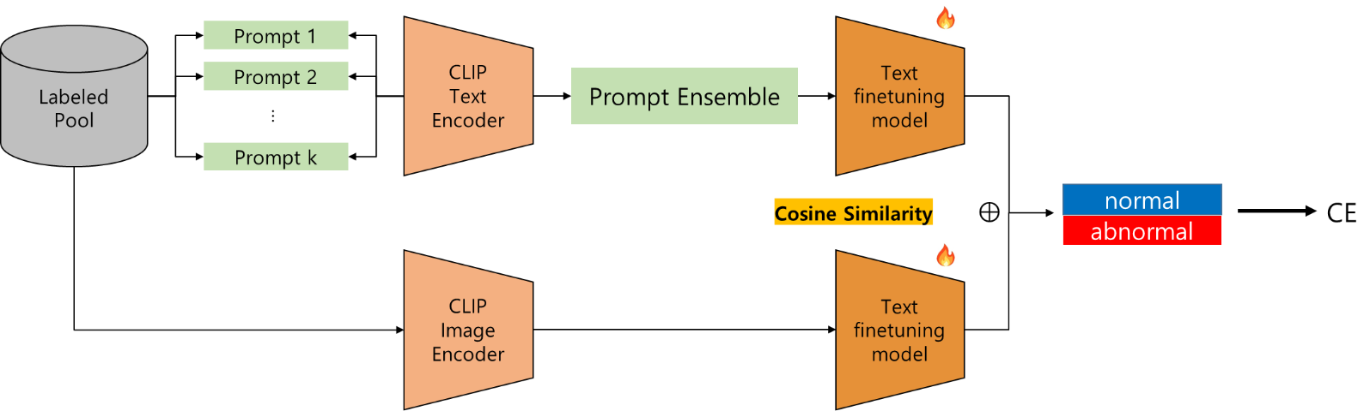
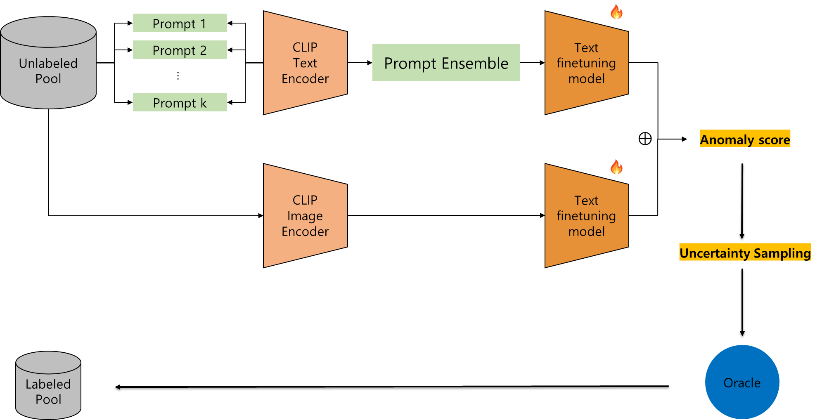
연구 개요
연구 초점 : 제조 데이터를 이용한 VLM active learning에 적합한 uncertainty 방법 제안
Anomaly detection 모델 학습 방법 : VLM fine tuning 방법론 (prompt learning, clip adapter, FLYP 등)
‘기존의’ Anomaly detection 모델(CLIP)을 fine tuning 하는 과정에서의 anomaly score 측정 방법
random
least confidence
entropy
meanSTD (MCDropout)
모든 대조군은 zero shot에서 시작
0부터 k는 1로 설정하여 10 iteration까지 실험

Slide 3
Proposed idea 1 (각 prompt들의 output과 prompt ensemble의 output의 결과를 비교하여 uncertainty 도출)
normal과 관련된 프롬프트 총 a개, abnormal과 관련된 프롬프트 총 b개가 있을 때,
unlabel 이미지 인스턴스에 대해 [a개 중 m번째 normal prompt, b개 중 n번째 abnormal prompt]에 대해 앞서 fine-tunning시킨 clip adapter에 넣어 [normal probability, abnormal probability]인 아웃풋 도출
이를 반복해 총 a*b개의 아웃풋 생성
각 프롬프트들의 쌍을 통해 구한 a*b개의 아웃풋의 abnormal probability들과, prompt ensemble을 통해 구한 abnormal probability와의 차이를 구함
각 프롬프트들의 쌍과 prompt ensemble의 abnormal probability 차이에 대해 분산을 구함
해당 과정으로 모든 unlabel 이미지에 적용하여 분산이 큰 순서대로 label 하는 query 전략 구축

Slide 4
Proposed idea 2 (각 prompt들의 output을 비교하여 uncertainty 도출)
normal과 관련된 프롬프트 총 a개, abnormal과 관련된 프롬프트 총 b개가 있을 때,
unlabel 이미지 인스턴스에 대해 [a개 중 m번째 normal prompt, b개 중 n번째 abnormal prompt]에 대해 앞서 fine-tunning시킨 clip adapter에 넣어 [normal probability, abnormal probability]인 아웃풋 도출
이를 반복해 총 a*b개의 아웃풋 생성
a*b개에 대해 MCDropout에서 사용하는 방법들 적용(BALD, meanSTD, 변동계수(coefficient of variation, a*b개의 abnormal probability에 대한 표준 편차 ÷ a*b개의 abnormal probability에 대한 평균[1-3]) 등의 여러 방법)
해당 과정으로 모든 unlabel 이미지에 적용하여 불확실성이 큰 순서대로 label 하는 query 전략 구축

Slide 5
참조
Roy, A. G., Conjeti, S., Navab, N., & Wachinger, C. (2018). Inherent brain segmentation quality control from fully convnet monte carlo sampling. In Medical Image Computing and Computer Assisted Intervention–MICCAI 2018: 21st International Conference, Granada, Spain, September 16-20, 2018, Proceedings, Part I (pp. 664-672). Springer International Publishing.
Nair, T., Precup, D., Arnold, D. L., & Arbel, T. (2020). Exploring uncertainty measures in deep networks for multiple sclerosis lesion detection and segmentation. Medical image analysis, 59, 101557.
Wang, G., Li, W., Aertsen, M., Deprest, J., Ourselin, S., & Vercauteren, T. (2019). Aleatoric uncertainty estimation with test-time augmentation for medical image segmentation with convolutional neural networks. Neurocomputing, 338, 34-45.

